Slide 2
1. A doua zi, Olofern a dat poruncă întregii sale oştiri şi întregii mulţimi de aliaţi ai lui să pornească împotriva Betuliei, să cuprindă trecătorile muntelui şi să înceapă lupta cu fiii lui Israel.
2. Şi în ziua aceea au pornit la luptă toţi oştenii şi toată oastea lui, alcătuită din o sută şaptezeci de mii de oşteni pedestraşi şi douăsprezece mii de călăreţi, afară de cei ce duceau poverile şi de uriaşa mulţime care o însoţeau pe jos.
3. Şi au tăbărât în vale lângă Betulia, la izvor, şi s-au întins în lăţime de la Dotain până la Belmain şi în lungime de la Betulia până la Chiamon, care este în faţa Esdrelonului.
4. Când fiii lui Israel au văzut mulţimea lor, s-au înspăimântat foarte şi au zis unii către alţii: "Acum ei vor jefui toată faţa pământului, încât nici munţii înalţi, nici văile, nici culmile nu-i vor stânjeni!"
5. Şi luându-şi fiecare armele sale, au aprins focuri în turnuri şi în noaptea aceea au făcut de strajă.
6. A doua zi Olofern a scos călărimea înaintea ochilor fiilor lui Israel din Betulia.
7. Şi au căutat potecile spre cetate şi au umblat după izvoarele de apă pe care a şi pus mâna şi, aşezând la fiecare câte o strajă, s-a întors la oştirea sa.
8. Atunci au venit la el căpeteniile fiilor lui Isav şi mai-marii Moabului şi căpeteniile oştirii de pe ţărmul mării şi i-au zis:
9. "Domnul nostru să binevoiască să ne asculte şi oştirea sa nu va avea nici o rană.
10. Căci fiii lui Israel nu se bizuie atât pe lăncile lor, cât pe înălţimile munţilor pe care locuiesc, şi nu este uşor să pătrunzi pe vârfurile acelea.

Slide 3
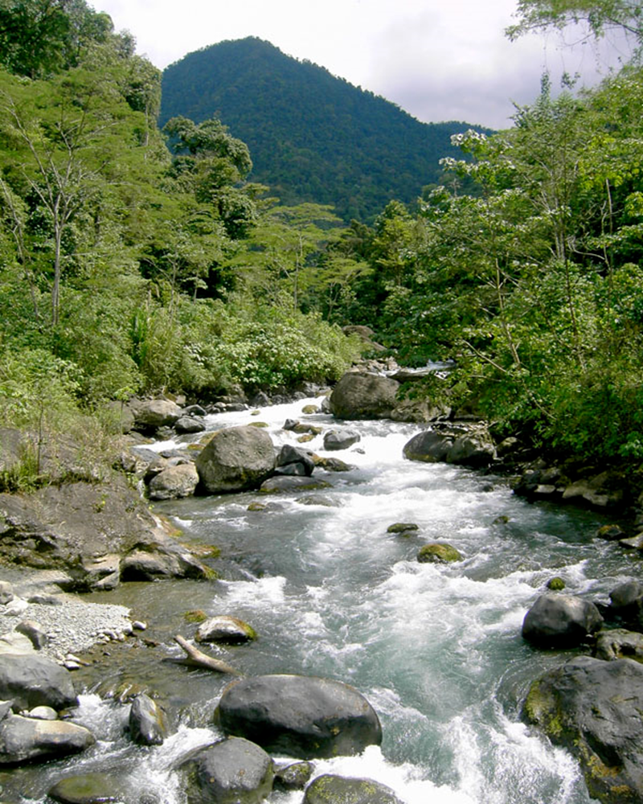
11. Şi acum, stăpâne, nu te război cu ei după regula războiului, şi nu va cădea nici un oştean de al tău,
12. Ci rămâi în tabăra ta şi ţine toţi războinicii oştirii tale la adăpost. Însă robii tăi să pună stăpânire pe izvorul de apă din poala muntelui,
13. Fiindcă de acolo vin să ia apă toţi locuitorii Betuliei. Setea îi va sili să predea cetatea. Iar noi, împreună cu oastea noastră, ne vom sui pe vârfurile munţilor din apropiere şi vom aşeza tabăra şi vom sta de strajă ca să nu iasă nimeni din cetate.
Izvorul de apă din poala muntelui

Slide 4
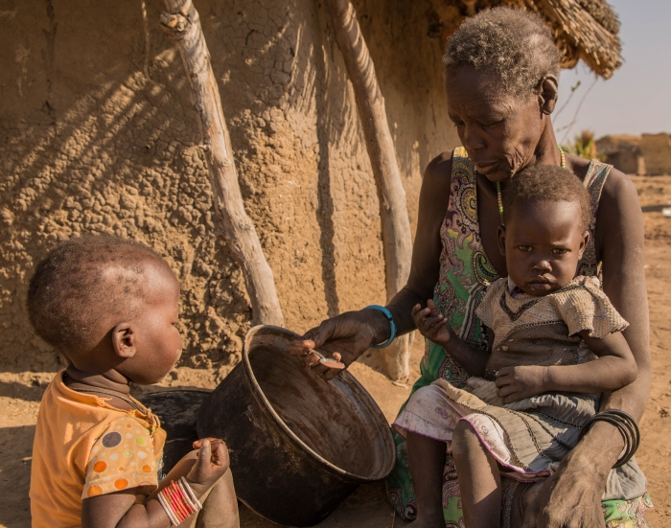
Şi se vor topi de foame
14. Şi se vor topi de foame, ei şi femeile lor şi copiii lor, şi înainte ca sabia să-i doboare, vor zăcea doborâţi pe uliţe în faţa locuinţelor lor.
15. Şi aşa tu le vei răsplăti amarnic, fiindcă ţi s-au împotrivit şi n-au ieşit să te întâmpine cu pace!"

Slide 5
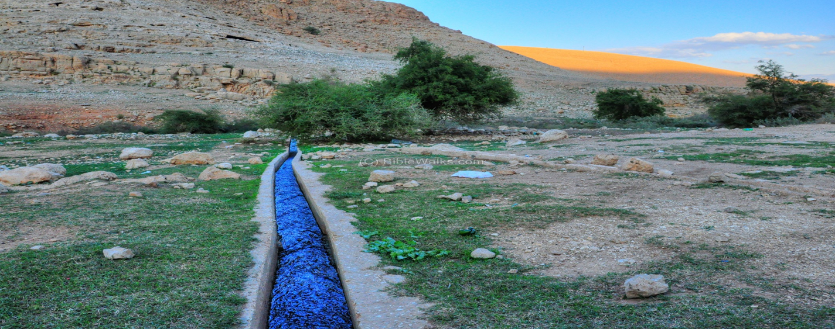
Izvoarele de apă ale fiilor lui Israel
16. Şi cuvintele lor au plăcut lui Olofern şi dregătorilor săi, şi a dat poruncă să facă întocmai după sfatul lor.
17. Şi astfel oştirea Amoniţilor împreună cu cincizeci de mii de Asirieni au tăbărât în vale şi au pus mâna pe izvoarele de apă ale fiilor lui Israel.
18. Şi fiii lui Isav şi fiii lui Amon s-au suit şi şi-au aşezat tabăra în munte, în preajma Dotainului. O parte au trimis-o spre miazăzi şi spre răsărit în faţa Ecrebelului, în apropiere de Husi, pe râul Mohmur, iar cealaltă oştire asiriană şi-a aşezat tabăra în şes şi a acoperit întreg ţinutul. Corturile lor şi poverile lor, multe la număr, şi oştirea lor din tabără forma o mare mulţime, căci erau multe foarte.

Slide 6
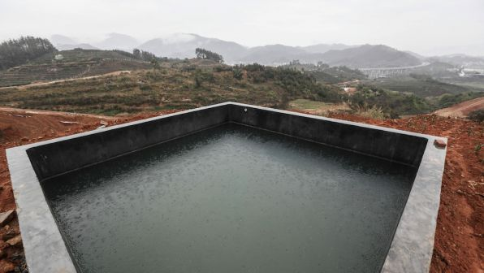
Cisternele s-au golit
19. Atunci fiii lui Israel au strigat către Domnul Dumnezeul lor, deoarece îşi pierduseră cumpătul, când s-au văzut împresuraţi de duşmanii lor şi că nici nu mai era chip de scăpare.
20. Dar şi cisternele s-au golit şi nu au avut să-şi astâmpere setea nici măcar pe o zi, căci li se da să bea cu măsură.
21. Şi femeile şi copiii şi-au pierdut curajul, iar tinerii erau leşinaţi de sete şi cădeau pe uliţele oraşului şi în adăposturile porţilor şi nu mai rămăsese în ei vlagă.

Slide 7
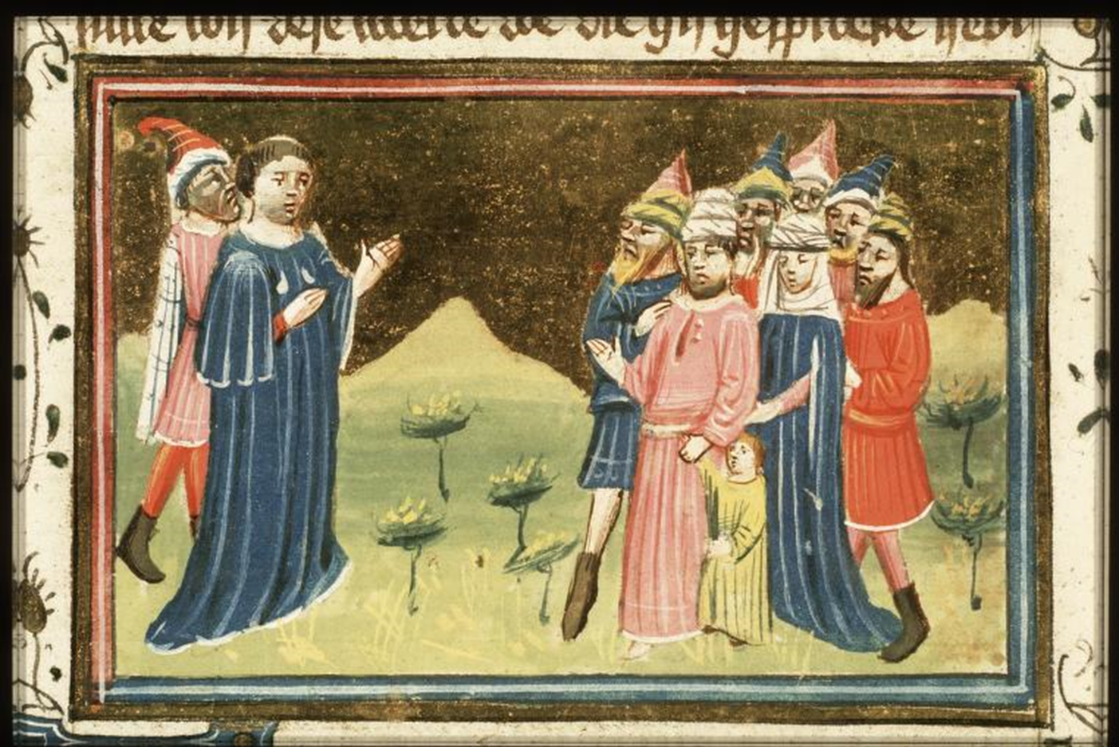
Cetăţenii din Betulia plâng de lipsa apei
22. Atunci întreg poporul, tinerii, femeile şi copiii, s-a adunat la Oziaş şi la căpeteniile cetăţii şi au strigat cu mare glas şi au zis în faţa tuturor bătrânilor:

Slide 8
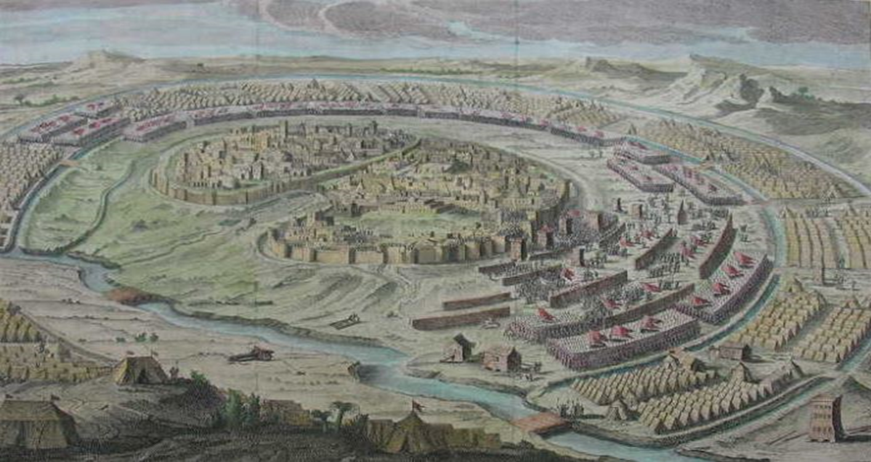
Betulia împresurată
23. Şi toată oştirea Asirienilor, pedestrimea, carele de război şi călărimea, i-a ţinut împresuraţi treizeci şi patru de zile, încât toţi locuitorii Betuliei au terminat toate rezervele de apă.
24. "Dumnezeu să fie judecător între noi şi voi, fiindcă ne-aţi pricinuit mare rău, nefăcând înţelegere paşnică cu Asirienii.
25. Şi acum nu mai avem ajutor de nicăieri, fiindcă Dumnezeu ne-a predat în mâna lor, ca să pierim doborâţi de sete înaintea lor şi să pierim cu totul.

Slide 9
26. Deci acum chemaţi-i şi daţi cetatea pradă războinicilor lui Olofern şi oştirii lui,
27. Fiindcă este mai bine să cădem pradă în mâna lor. Aşa vom ajunge robi şi vom scăpa cu viaţă, decât să vedem cu ochii moartea copiilor noştri şi cum copiii şi femeile noastre se sfârşesc de sete.
28. şi acum ne jurăm pe cer şi pe pământ şi pe Domnul şi Dumnezeul părinţilor noştri, Care ne pedepseşte pentru păcatele noastre şi pentru fărădelegile părinţilor noştri, să nu se poarte cu noi astăzi după cuvintele acestea!"
29. Şi s-a făcut mare plângere în mijlocul adunării tuturor şi au strigat cu glas tare către Domnul Dumnezeu.
30. Dar Oziaş le-a zis: "Îndrăzniţi, fraţilor! Să mai îndurăm încă cinci zile, în care Domnul Dumnezeul nostru se va întoarce spre noi, căci El nu ne va lăsa până în sfârşit.
31. Şi dacă, după ce vor trece, nu ne va veni nici un ajutor, atunci voi face întocmai după îndemnul vostru!"
32. Şi el a împrăştiat poporul, pe fiecare la locul lui. Şi ei s-au dus pe zidurile şi în turnurile cetăţii, iar pe femei şi pe copii i-a trimis la casele lor. Şi în cetate era mare umilinţă.

